Slide 1


«Мне кажется порою, что солдаты,
С кровавых не пришедшие полей,
Не в землю эту полегли когда-то,
А превратились в белых журавлей…»
Расул Гамзатов «Журавли»
Участники акции – сотрудники, обучающиеся ФГБУН ВолНЦ РАН – дети, внуки и правнуки участников Великой Отечественной войны, блокадников, тружеников тыла.

Slide 2

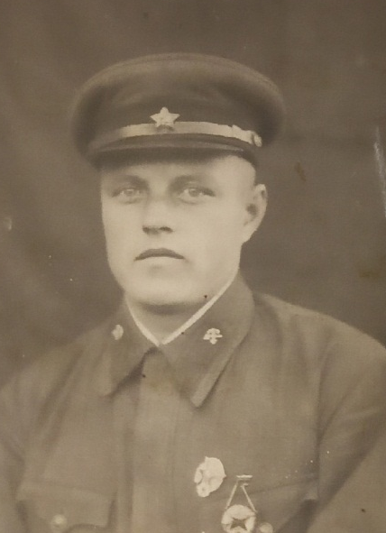
Мой дед – участник Отечественной войны с сентября 1941 г., член ВКП(б).
Военное звание: старший сержант
Должность, часть: помощник командира взвода 28-го Гвардейского Краснознаменного стрелкового полка, 10 гвардейской Краснознаменной стрелковой дивизии.
Имел три ранения.
В 1943 г. награжден медалью «За отвагу» (Приказ частям 10 Гвардейской краснознаменной стрелковой дивизии 14 армии, Карельского фронта от 17.09.1943. №028).
Ферапонтов Андрей Федорович
(1914 – 1963 гг.)
С 22-27 апреля 1942 г. в бою за высоту 240, выбыл из строя командир взвода, Ферапонтов принял командование взводом на себя. Атаковал огневую точку противника, которая не давала продвигаться роте.
14.10 42 г. при ночной атаке опорного пункта противника на высоте с горизонталью 300, с группой бойцов ворвался в траншеи, выбил оттуда противника, лично уничтожил трех фашистов. При переходе в контратаку противника, из захваченного пулемета уничтожил до взвода гитлеровцев.
Источник: Подвиг народа: http://podvignaroda.mil.ru/?#id=17840604&tab=navDetailManAward
Кельсина Анна Сергеевна

Slide 3
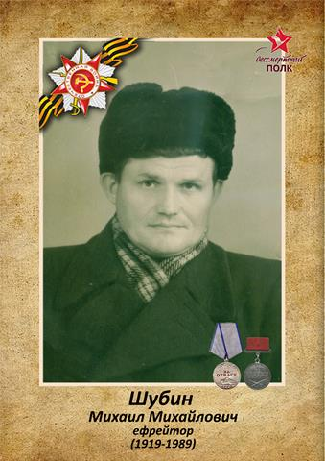
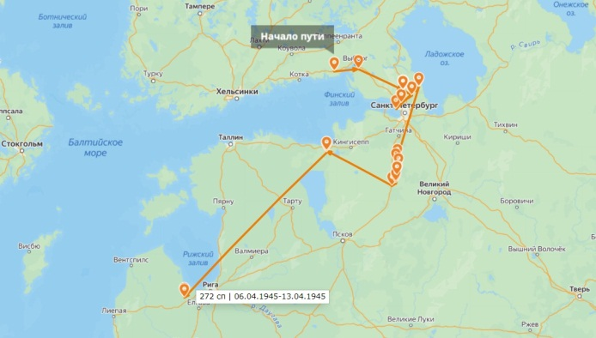
Мой дед – участник Великой Отечественной войны с июля 1941 г. по июль 1944 г., член ВКП(б).
Военное звание: красноармеец / ефрейтор
Должность, часть: телефонист взвода связи 2 стрелкового батальона 272 стрелкового полка 123 ордена Ленина дивизии Ленинградского фронта / 23 гвардейская стрелковая дивизия.
Имел два тяжёлых ранения.
Награжден орденом Отечественной войны II степени, орденом Славы III степени, медалями «За отвагу», «За боевые заслуги», «За оборону Ленинграда», «За победу над Германией».
В течение всего периода наступательных боёв бессменно обеспечивал бесперебойной связью командира батальона с ротой несмотря на сильный артиллерийский огонь противника, частые обрывы линии от огня.
Принимал участие в снятии блокады Ленинграда, при взятии Красного Бора, в боях под Синявино.
29.07.1944 года при выполнении боевого задания получил тяжёлые ранения в грудь и правую ногу.
Боевой путь
Источники: Приказ № 021/н по 272 стрелковому полку 123 ордена Ленина стрелковой дивизии Ленинградского фронта от 03.08.1943 г; Наградные листы, https://1418museum.ru, https://podvignaroda.ru, https://pamyat-naroda.ru .
Третьяков Евгений Александрович

Slide 4
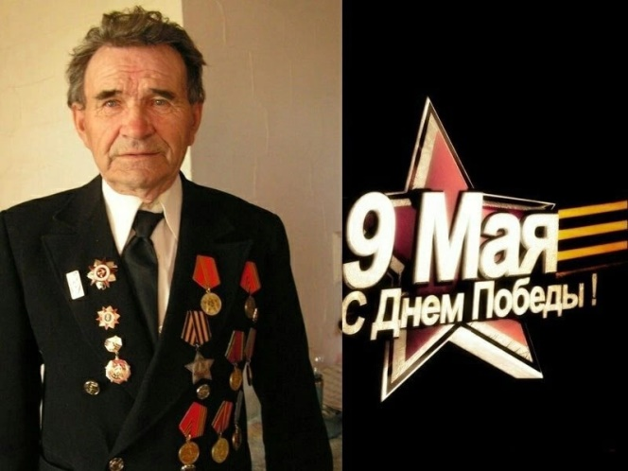
Мой двоюродный дед Лавров Александр Михайлович – участник Великой Отечественной войны с ноября 1943 г. по 1945 г.
Военное звание: командир разведроты.
Должность, часть: С мая 1944 года был командиром отделения в 187 стрелковом полку. В составе Ленинградского фронта А.М. Лавров прошёл всю Прибалтику, Венгрию, Польшу почти до Берлина. Имел два тяжёлых ранения.
Награжден: орденом Славы III степени, Орденом Отечественной войны I степени.
Лавров Александр Михайлович
(31.07.1926 - 03.05.2008)
10 октября 1943 года Александр Михайлович был призван на действительную военную службу, с ноября 1943 по май 1944 года служил в 33 запасном стрелковом полку. Он начал свой боевой путь с участия в Московской битве. В 1944 году в Польше получил первое осколочное ранение в голову. После госпиталя, где он провёл несколько недель, вновь был отправлен на фронт.
Александр Михайлович участвовал в легендарном форсировании реки Одер. Расширяя плацдарм, со своим отрядом Александр Михайлович участвовал в подрыве моста. Будучи уже под Берлином, 24 февраля 1945 года получил тяжёлое ранение: поднимая роту в атаку, А.М. Лавров был ранен разрывной пулей в ноги. Это ранение на всю жизнь сказалось лёгкой хромотой на обе ноги.
Дядя Саша очень не любил вспоминать годы войны, и не смотря, на тяжелую юность, он и моя бабушка, его родная сестра, были уникальными людьми!
Источник:https://memorial.totma-region.ru/polk/841-lavrov-aleksandr-mihailovich.html
Мясникова Вера Викторовна

Slide 5
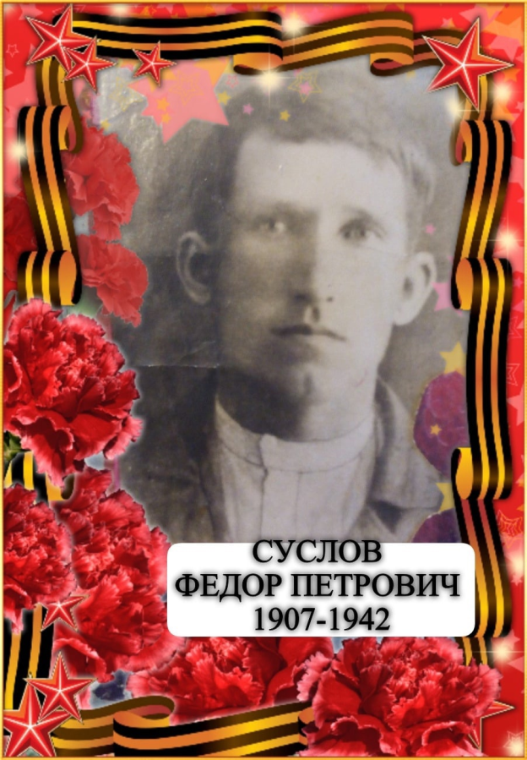
В глухой деревне Воробьи, что в Кировских лесах стояла
У Сусловых, в семье крестьянской мальчишки крепкие рождались.
Степан, и Фёдор, и Сергей росли, премудростям учились,
Работали, создали семьи, мечтали, верили, любили.
Война разрушила надежды, и в самый трудный, грозный час
Ушли крестьянские мужчины на фронт, за Родину, за нас!
Прапрапрабабушка Агрипина ждала родимых сыновей. ...
Три похоронки... Друг за другом...Степан, и Фёдор, и Сергей...
Пропали без вести, но где? Где головы свои сложили?
Ведь вы хотели просто жить! Мечтали, верили, любили...
Мы помним вас! И память эта навечно в сердце у людей!
Сияют звёздочки на небе - Степан, и Фёдор, и Сергей....
Автор - Старикова Ольга, внучка братьев Сусловых
Июль 1941 года, г. Киров. Идет активное формирование 311 стрелковой дивизии (СД). Боевая подготовка дивизии проходила по сокращённой программе (даже без оружия) с 20 июля по 10 августа 1941г. Уже 11 августа дивизия выдвинулась на фронт, 16-17 августа разгружалась на станциях Бабино и Полисть — в районе Чудово. В это время немецкая 18-я армия, продвигаясь к Новгороду, разбила 48-ю армию СССР, заставив её в беспорядке отступать. Встретив 311-ю дивизию, представители 48-й армии не могли дать точного описания обстановки на фронте — поэтому 311-ю СД выдвинули навстречу врагу без ориентировки.
Во второй половине 17 августа в районе Трегобово (15 километров южнее Чудово) дивизия вступила в бой, длившийся больше 20-и часов. Из 10 991 человек личного состава, с которыми дивизия вступила в войну 17 августа, к 22 августа осталась в строю только четверть — 2757 человек. В один день, 18 августа 1941 года, на одном участке фронта, в районе города Чудово, большинство бойцов из Кировской области погибли, пропали без вести, попали в плен...
В июле 1941 года были призваны и ушли на фронт мои прапрадеды Суслов Федор Петрович, Суслов Степан Петрович и Суслов Сергей Петрович (призван на службу в армию в 1938 г.), уроженцы д.Воробьи, Мурашинского района, Кировской области. Ушли и не вернулись...Пропали без вести...
Суслов Степан Петрович погиб 18.08.1941г. Ленинградская обл., Чудовский р-н, г. Чудово. Здесь и погибла большая часть 311 стрелковой дивизии... Сергей пропал без вести в октябре 1941 г., Федор пропал без вести в январе 1942 года...
Сагидуллина Евгения Анатольевна

Slide 6
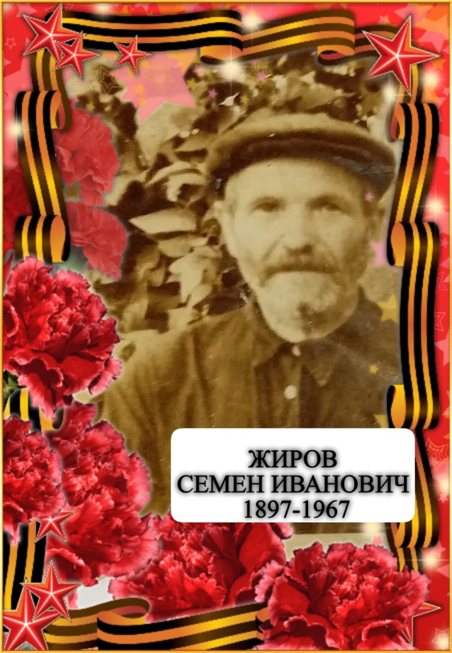
Жиров Семен Иванович, 1897 г.р., уроженец Курской области, Фатежского района, д. Шмарное. В 1942 находился в Илецке (Оренбургская область) в составе 61 запасного стрелкового полка 13 запасной стрелковой дивизии. Отсюда в феврале 1942 в составе сформированной маршевой роты № 3782 отправился в ст. Старицу (Тверская область) на Калининский фронт — оперативно-стратегическое объединение в вооружённых силах СССР во время Великой Отечественной войны. 20 октября 1943 Калининский фронт был переименован в 1-й Прибалтийский фронт.
К сожалению, более подробной информацией не располагаем. Но знаем точно, что Семен вернулся с войны живым! Похоронен на своей родине, в д. Шмарное. До сих пор многие документы засекречены. Возможно, через годы, удастся найти еще какую-нибудь информацию о нашем прапрадеде Семене...
Сагидуллина Евгения Анатольевна

Slide 7
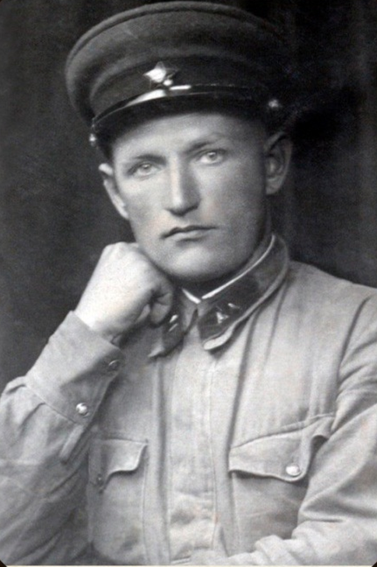
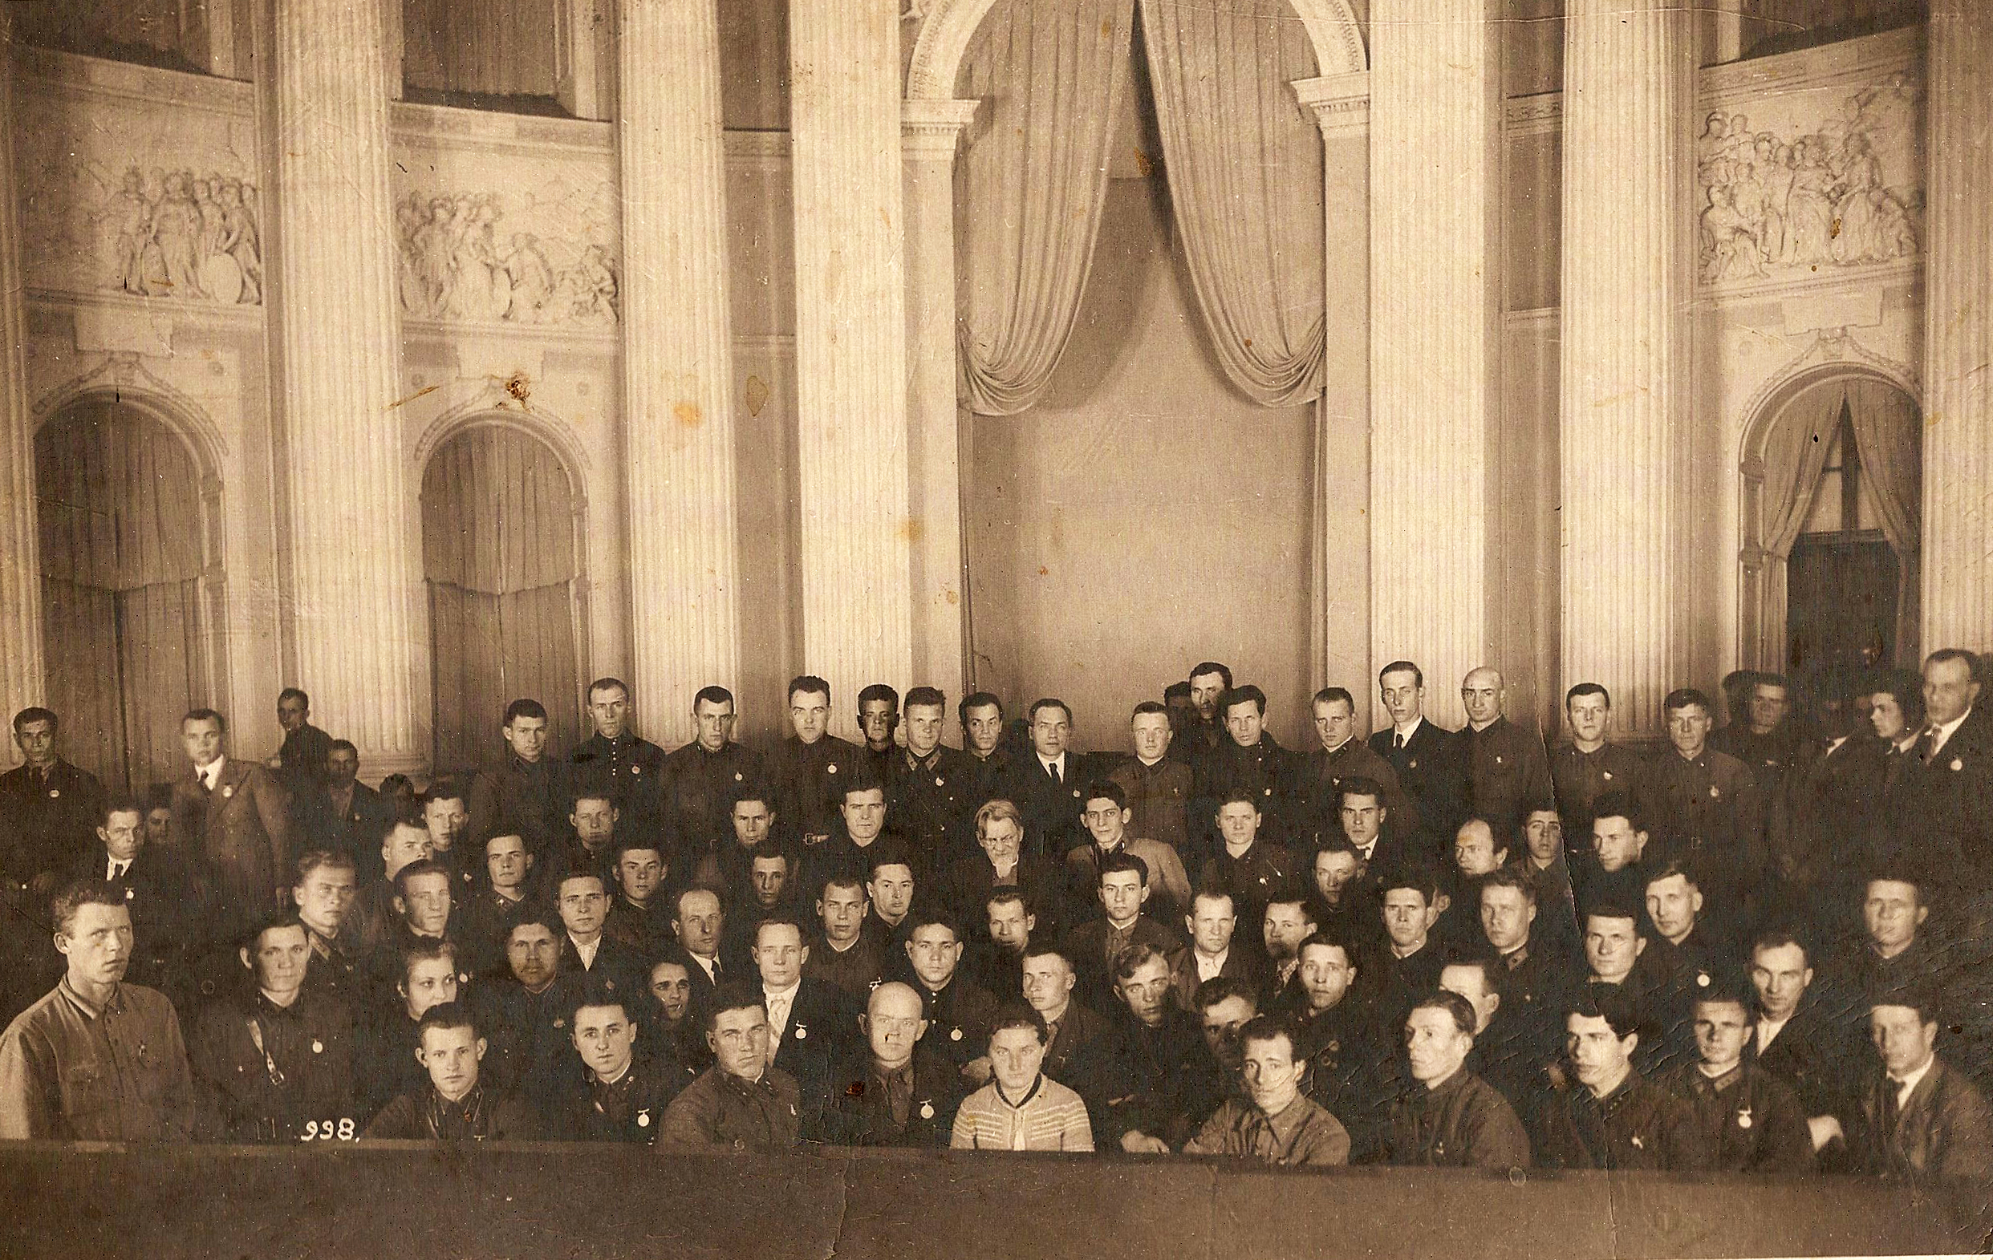
Качалов Александр Леонтьевич родился в 1909 г. в д. Третьяковская Борисово-Судского р-на Вологодской области.
Участник советско-финляндской войны (1939-1940). Указом Президиума ВС СССР от 11.04.1940 «О награждении орденами и медалями СССР начальствующего и рядового состава Красной Армии» с формулировкой «За образцовое выполнение боевых заданий Командования на фронте борьбы с финской белогвардейщиной и проявленные при этом доблесть и мужество» был награжден Медалью «За боевые заслуги».
Награждение проходило в Екатерининском зале Кремля. Награды вручал председатель Президиума Верховного Совета СССР М.И. Калинин.
Качалов Александр
Леонтьевич
(1909 – 1942 гг.)
В июле 1941 г. ушел на фронт.
Был старшиной роты связи 33 ОСБр, 4-го гвардейского стрелкового корпуса.
Погиб 4 сентября 1942 года в ожесточенных боях 3-й Синявинской наступательной операции по прорыву блокады г. Ленинграда.
Награждение орденами и медалями СССР начальствующего и рядового состава Красной Армии. Екатерининский зал Кремля. 1940 г.
Исаева Наталия, Ушакова Татьяна

Slide 8
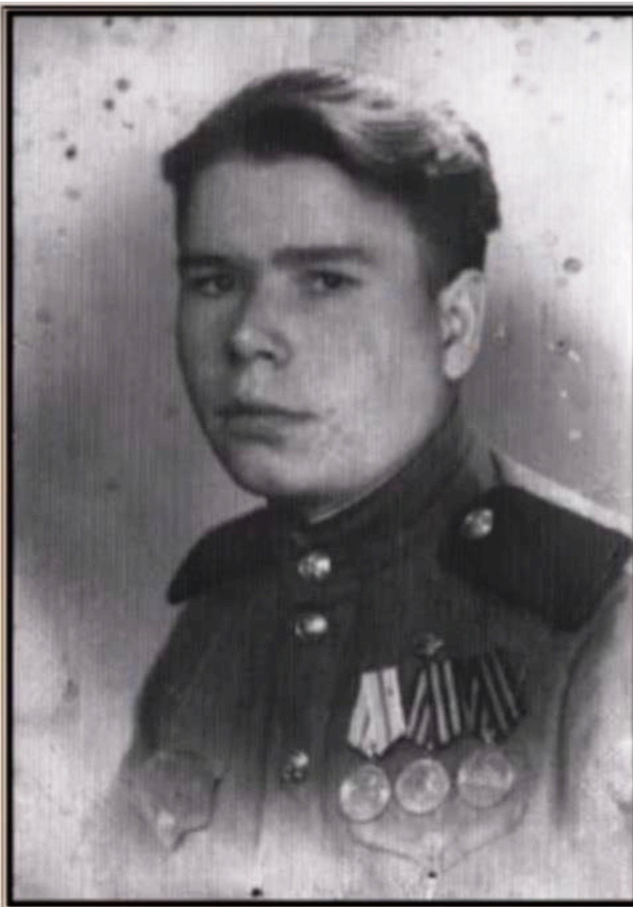
Королёв Дмитрий Александрович (рядовой)
Мой дед – участник Великой Отечественной войны с 1944 года. Уроженец п. Вотча Вожегодского района Вологодской области. Попал на фронт восемнадцатилетним. Свой фронтовой путь прошел в качестве связиста. Дороги войны вели его от родной Вожеги через Кандалакшу, Беломорск, Кемь, Петрозаводск, Ленинград, Белоруссию, Польшу почти до самого Берлина.
Передвигались в основном по ночам пешком, приходилось тянуть кабель под постоянными обстрелами. Д.А. Королёв получил осколочное ранение в ногу, сам удалил осколок и остался в строю.
После Победы рядовой Королёв ещё пять лет служил в Варшаве. Домой вернулся только в конце 1950 г. Награждён медалями за боевые заслуги, Орденом Трудового Красного Знамени, Орденом Отечественной войны II степени.
Королёв Дмитрий Александрович
1926-2008 гг.
Степанова Надежда Витальевна

Slide 9
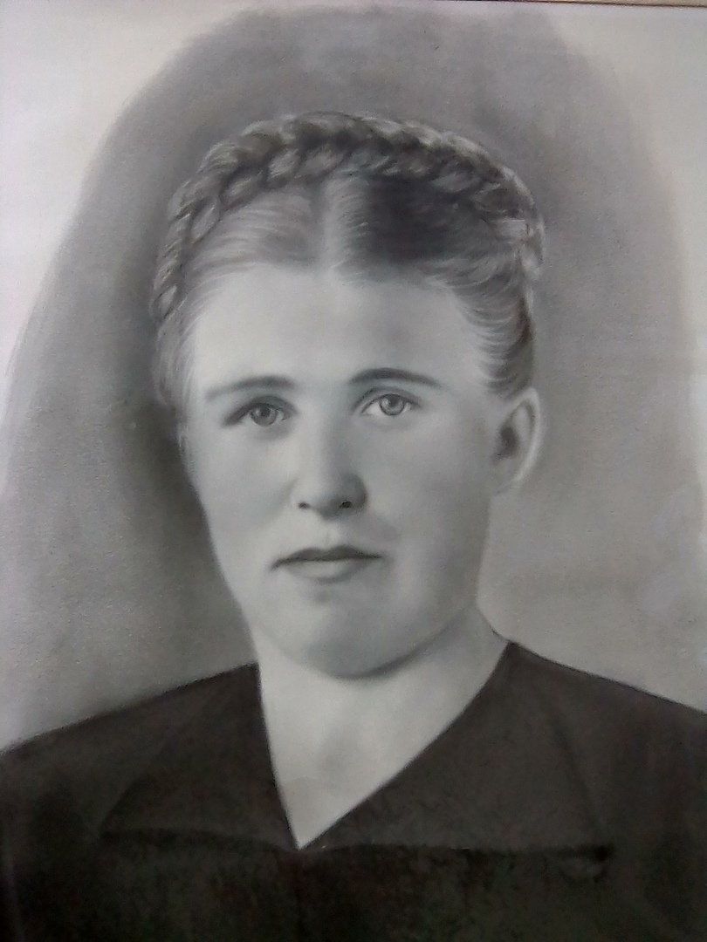
Степанова Александра Васильевна (1920 г.р.) - гвардии рядовой
Место призыва: Вологодский РВК, Вологодская обл., Вологодский р-н (1942)
Воинская часть: 228 гвардейский гаубичный артиллерийский полк (телефонист)
Награды:
Медаль «За отвагу» – за то, что, несмотря на сильный артобстрел, обеспечила бесперебойную связь командира батареи с отделениями, устранив за один день 24 июня 1944 г. 30 порывов линии связи (Приказ подразделения №: 11/н от: 28.06.1944. Издан: 228 гв. гап 3 Прибалтийского фронта)
Медаль «За боевые заслуги» - за то, что в бою за г. Черск (Польша) под непрерывным артогнем без отдыха в течение двух суток находилась на линии связи, устранив до 40 прорывов (Приказ подразделения №: 5/н от: 25.03.1945. Издан: 228 гв. гап)
Степанова Александра
Васильевна
Степанова Надежда Витальевна

Slide 10
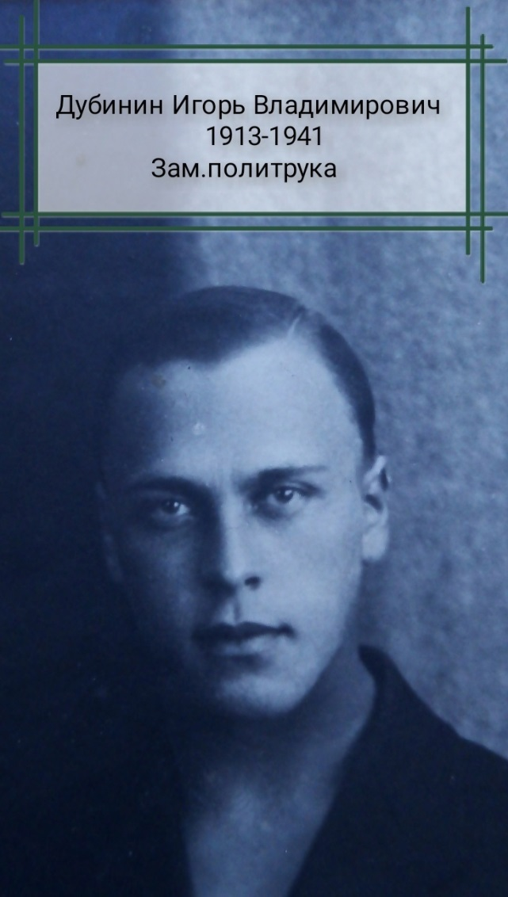
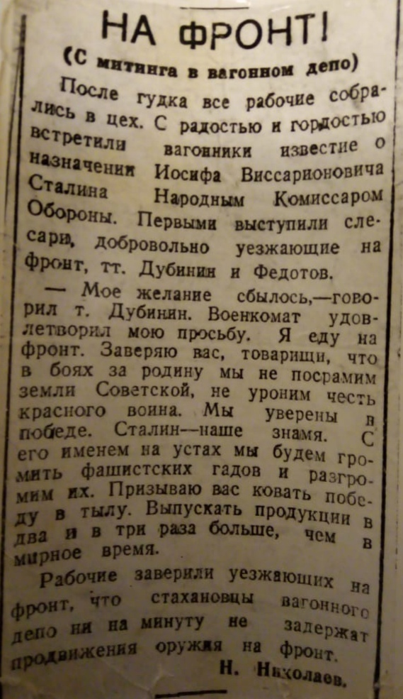
Дубинин Игорь Владимирович, мой прадед со стороны отца, родился в 1913 году. На войну отправился добровольцем в звании зам. политрука.
Пропал без вести 3 октября 1941 года на территории Украинской ССР, Днепропетровской обл., Синельниковского р-на, п.г.т. Славгород
Соколова Татьяна Игоревна

Slide 11
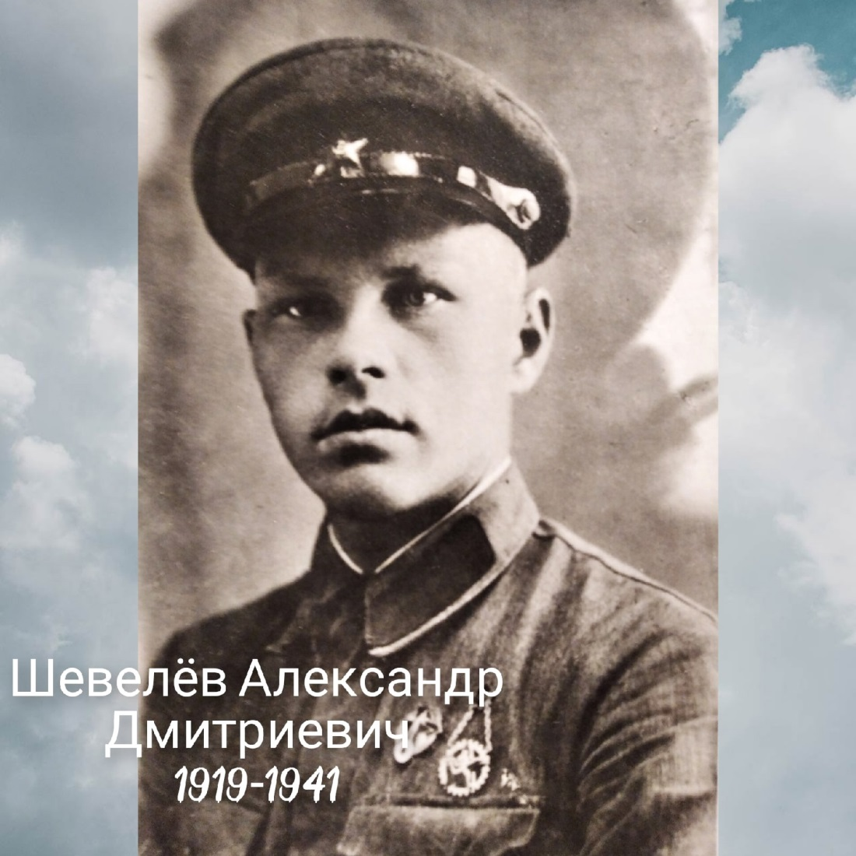
Шевелёв Александр Дмитриевич, мой двоюродный дед со стороны матери.
Родился в 1919 году, погиб в 1941 году.
Соколова Татьяна Игоревна

Slide 12

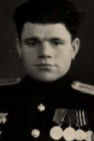
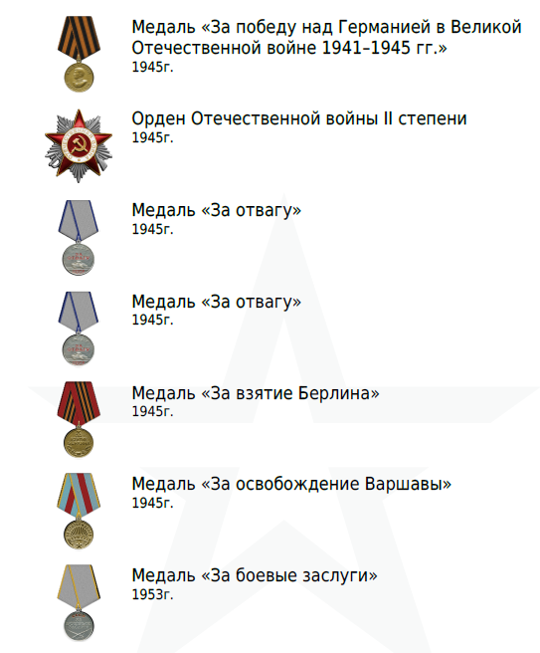
Кириллов Иван Кузьмич
(1925 - 1982)
Звание подполковник
Места службы: 57 гвардейский кавалерийский полк 15 гвардейской
кавалерийской дивизии: 15 гвардейская кавалерийская дивизия: 38 зап. орс 46 зсд МВО
Борзых Александр Сергеевич

Slide 13
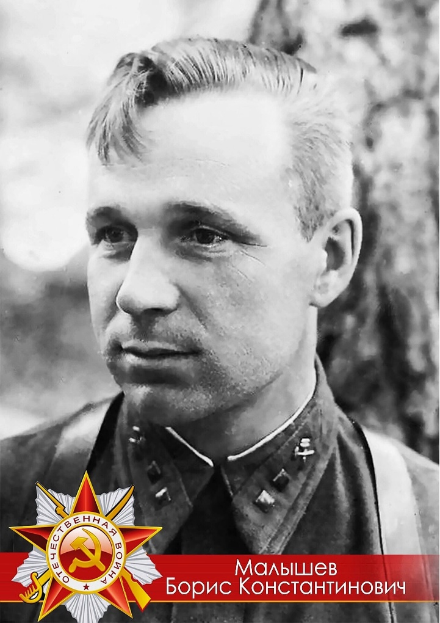
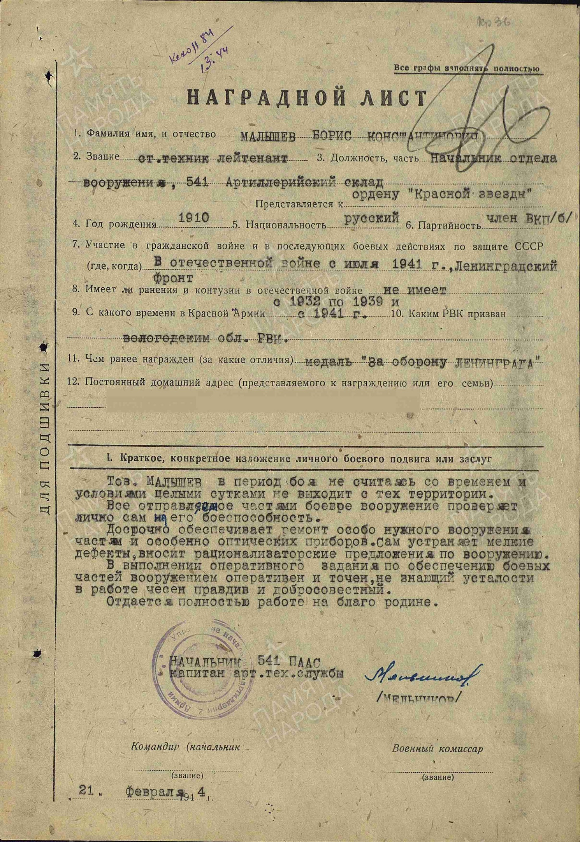
Малышев Борис Константинович в 1939 г. окончил Тульское военное оружейное училище со званием лейтенанта. В 1941 г. был призван на войну Вологодским военкоматом и был отправлен на Ленинградский фронт.
Прошел всю войну, пережил блокаду Ленинграда и дошел до Берлина, вернулся с фронта домой со званием капитана.
«Мой дед Малышев Борис Константинович, 1910 г.р., прошел всю войну без ранений, дошел до Берлина, выбил на рейхстаге слова «Малышев из Вологды», награжден орденом Красной Звезды. Из воспоминаний: при погрузке пушек не были взяты прицелы к ним, Малышев Б.К. на мотоцикле обогнал поезд и на следующей станции передал прицелы.»
Малышев Михаил Константинович

Slide 14

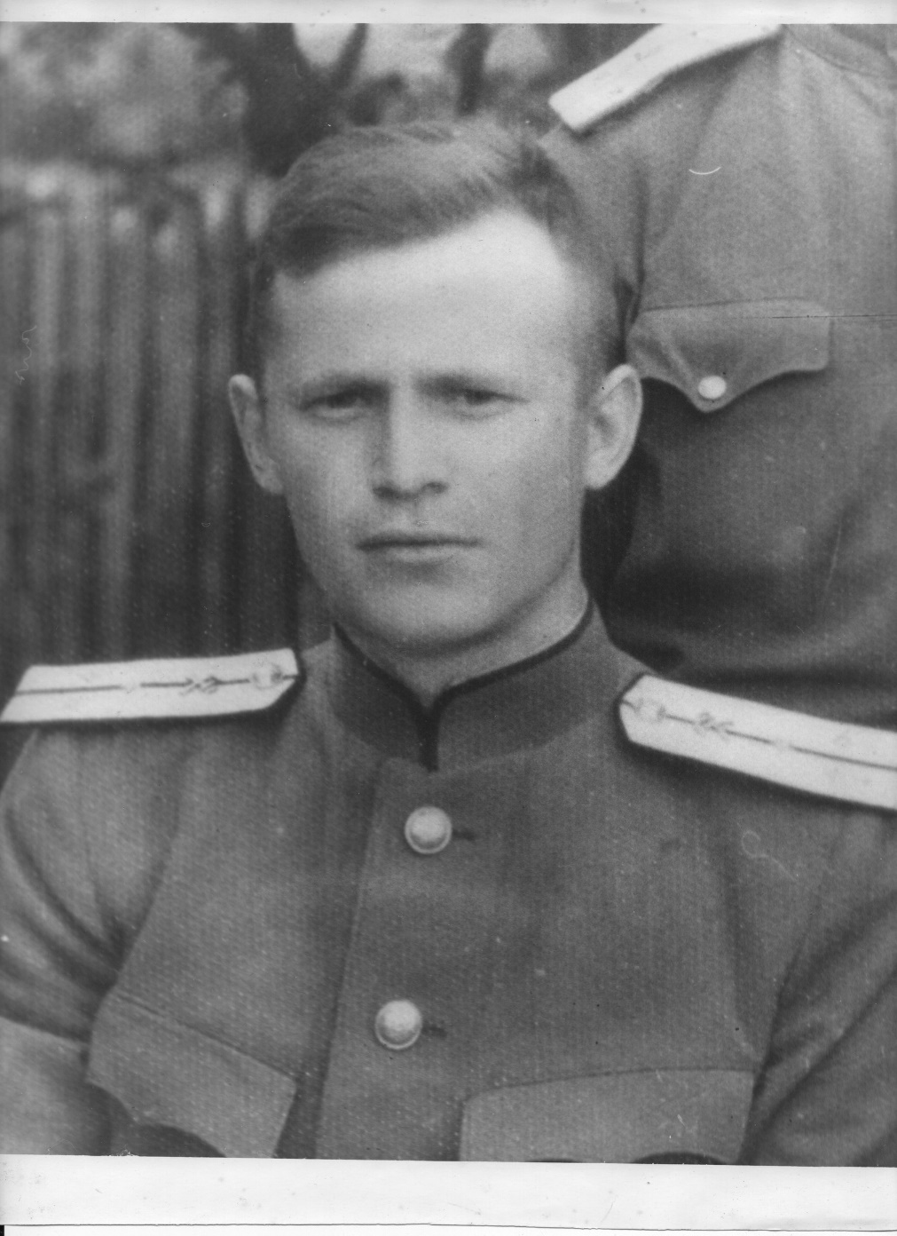
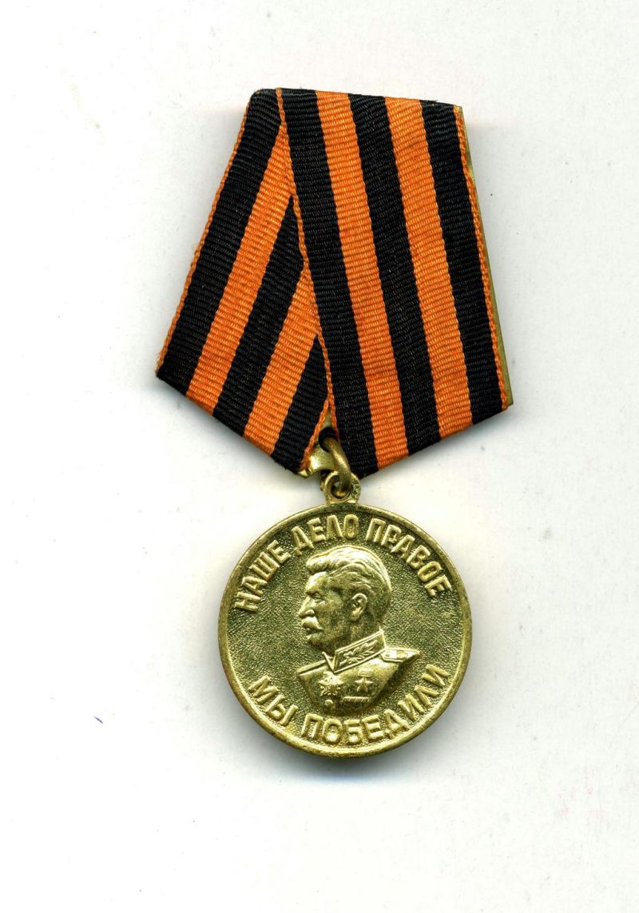
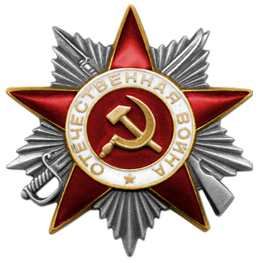
Дед моего мужа – участник Отечественной войны с 22 июня 1941 г.
Место рождения: Украинская ССР, Одесская обл., г. Одесса
Место службы: 533 зенап РГК; 515 зенап ПВО 3 БелФ; 515 зенап ПВО ЗапФ ПВО|515 зенап ПВО; 533 зенап|40 зенпрожп
Военное звание: старший лейтенант
Должность, часть: командир роты 533 зенитный артиллерийский полк Резерва Главного Командования .
К счастью ранений не имел.
Награжден Медалью «За победу над
Германией в Великой Отечественной войне
1941–1945 гг.»
Лебедев Владимир Сергеевич
(12.06.1919 г.р.)
В 1985 г. награжден Орденом Отечественной войны II степени (№ наградного документа: 74 Дата наградного документа: 06.04.1985).
Источник: Галерея памяти участников ВОВ (1418museum.ru) 40513307
Лебедева Юлия Александровна

Slide 15
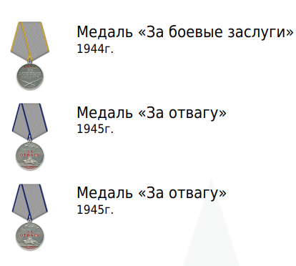
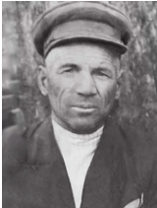
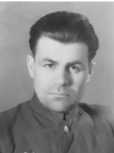
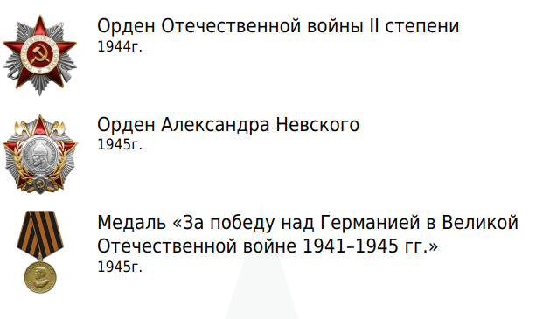
Военное звание: Красноармеец
Места службы:
51 инженерно-саперная бригада;
1212 отдельный саперный батальон;
Осколков Николай Васильевич
(1898 гр.)
Военное звание: Капитан
Места службы:
282 стрелковый полк 175 стрелковой дивизии (III);
95 стрелковый полк 14 стрелковой дивизии; 1 БелФ;
Советский РВК, Калининградская обл., г. Советск;
34 запасной стрелковый полк 29 запасной стрелковой дивизии; штаб 47 А
Лобаков Александр Дмитриевич
(1909 гр.)
Смирнов Алексей Александрович

Slide 16
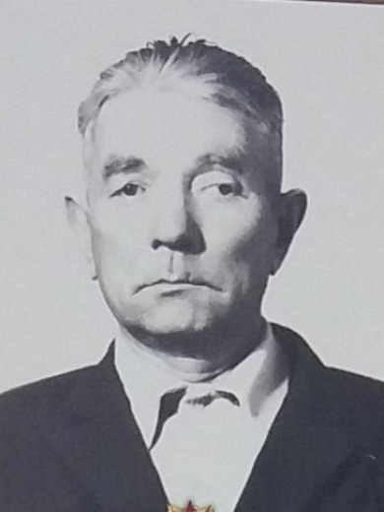
Мой дед – Аникиев Василий Григорьевич.
Воинское звание: красноармеец; рядовой.
Место призыва: Мезенский РВК, Архангельская обл.
Воинская часть: 297 гвардейский стрелковый полк
99 гвардейской стрелковой дивизии.
Награда: Медаль «За отвагу».
В январе 1943 года Мезенским райвоенкоматом был призван в ряды Красной Армии. Воевал в должности автоматчика в стрелковой дивизии Карельского фронта.
В июле 1944 года при наступлении из Лодейного поля Ленинградской области по направлению города Олонец неподалеку от железнодорожной станции Сортавала был тяжело ранен. Награжден медалью «За отвагу».
Аникиев Василий Григорьевич
(01.01.1925-13.10.1984)
Источник: Подвиг народа: https://pamyat-naroda.ru/heroes/person-hero121262405
Молодцова Ольга Павловна

Slide 17
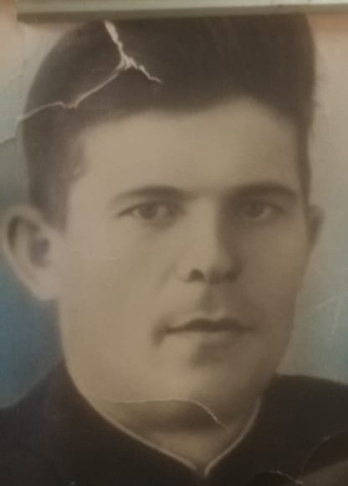
Мой прадедушка Голубенков Александр Вуколович родился 15 марта 1924 года в деревне Киньшино Воронежской (Липецкой области Добринского района Сафоновского сельского совета В семье росли четыре мальчика и две девочки, прадед был третьим ребенком.
Первый раз прадедушка столкнулся с войной в марте 1943 года в родной деревне. Ранним утром на Сталинград шел эшелон с бойцами и медсёстрами и три платформы с орудиями. Немецкие диверсанты пустили поезд под откос. От сильного столкновения и грохота проснулась вся деревня. Состав горел, огонь быстро переходил с вагона на вагон. Доносились крики и стоны, просьбы о помощи. Сгорело шесть вагонов. На окраине деревни до сих пор стоит братская могила с неизвестными именами.
Голубенков Александр
Вуколович
(1924 - 2010)
Повестка пришла прадедушке осенью 1943 года. Он был зачислен в секретную часть и не рассказывал подробности службы. В детстве он потерял два пальца на правой ноге и не годился к строевой. Наших разведчиков забрасывали в тыл врага, по рации они передавали прадедушке сведения о планах фашистов для передачи командованию. В мае 1945 года для Александра Вуколовича война не закончилась. Его часть перебросили в Монголию, где он служил до 1947 года. Мой прадедушка награжден орденом Отечественной войны 2-й степени, медалью в «За победу над Германией». Он прожил 86 лет.
Поклад Марина Александровна

Slide 18
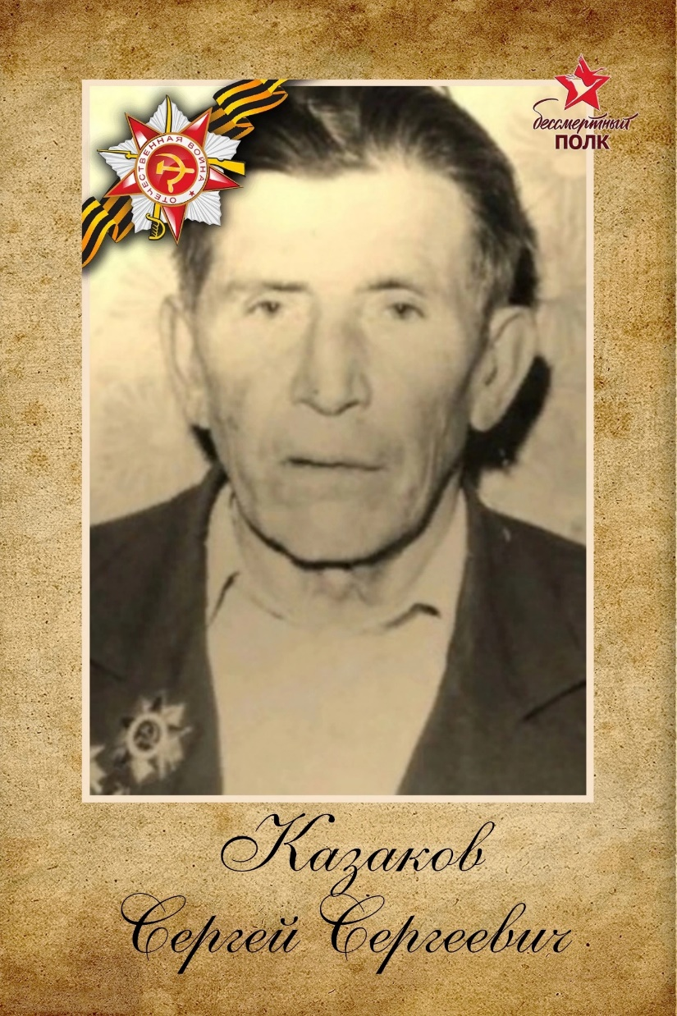
Мой прадед – Казаков Сергей Сергеевич, 1920 г.р.
Уроженец д. Соколово Солигаличского района, до призыва проживал там же. Призван в августе 1943 года. Служил в 532 отделении пулеметном батальоне 111 стрелковой дивизии Калининского фронта командиром пулеметного отделения в здании старшего сержанта, 2 раза ранен.
Демобилизован в октябре 1944 года по ранению. Инвалид II группы. Умер в марте 1997 года.
Захоронен на кладбище с. Корцово.
Награждён орденом Отечественной войны II ст., медалью «За боевые заслуги», орденом Отечественной войны I ст. (1985 г.)
Ворон Ольга Викторовна

Slide 19
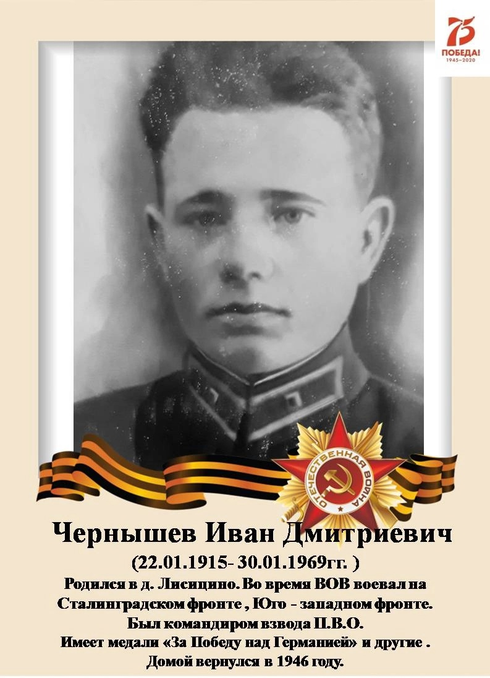
Жирко Светлана Михайловна

Slide 20
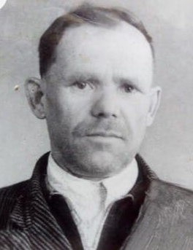
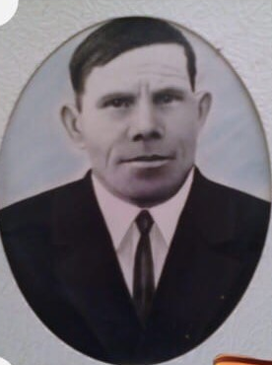
Мой прадед – Микешин Дмитрий Иванович,
Место призыва: Вожегодский РВК, Вологодская обл. Воинское звание: мл. сержант
Воинская часть: 1219 стрелковый полк 367 стрелковой дивизии
Командир отделения транспортной роты 1219 стрелкового полка
Награды: Медаль «За боевые заслуги»
Медаль «За оборону Советского Заполярья»
Микешин Дмитрий
Иванович
(1907-1973)
Мой дедушка – Разгулин Алексей Иринеевич,
Место призыва: Вожегодский РВК, Вологодская обл. Воинская часть: Вологодский ВПП, Вожегодский РВК
41 легко-переправочный отряд
Разгулин Алексей
Иринеевич
(1909-1969)
Копытова Екатерина Дмитриевна

Slide 21
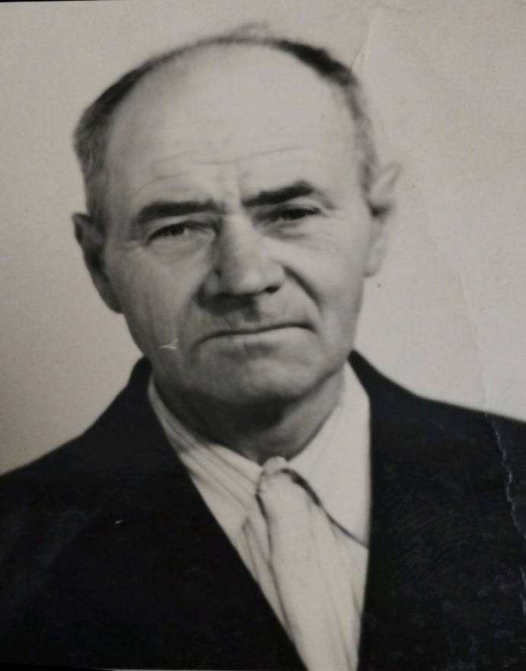
Мой дед – Гаржа Василий Гаврилович.
Место рождения: Украинская ССР, Днепропетровская обл., Днепропетровский р-н, с. Волосское
В РККА с 23.06.1941 года.
Звание: гв. рядовой.
Место службы: 99 гв. Пап.
Награды: Медаль «За боевые заслуги»
Медаль «За взятие Берлина»
Орден Отечественной войны II степени
Гаржа Василий Гаврилович
(1914 - 2001)
Мой дедушка Вася - очень скромный, трудолюбивый, рассудительный и целеустремлённый человек. Он мог всю ночь стоять в Храме в День Пасхи и радовать внуков красивыми угощениями, всегда первым говорить «Христос Воскрес», учить трудолюбию и терпению. Смог пройти всю войну с первых дней и до самого Берлина, воспитать прекрасных дочерей Екатерину, Нину и Веру. В преклонные годы в 87 лет ездил на велосипеде и никогда не сидел без дела. В школе, когда я писал первые стихи, подписывался псевдонимом - именем и фамилией моего Деда, который всегда остаётся в моем сердце. Спасибо и низкий поклон всем нашим ветеранам.
Бурма Виталий Владимирович

